Slide 1
ETİK VE KAMU YÖNETİMİ
Oğuzhan GÖKALP
İç Denetçi

Slide 2

"Bir millet, zenginliğiyle değil, ahlak değeriyle ölçülür."
Mustafa Kemal ATATÜRK

Slide 3
Uluslararası alanda yolsuzluklarla mücadele ve şeffaflığın geliştirilmesi amacıyla faaliyet gösteren sivil toplum kuruluşlarından birisi de Uluslararası Şeffaflık Örgütüdür ve bu örgüt her yıl olduğu gibi 2020 yılında da Yolsuzluk Algılama Endeksi raporunu yayınlamıştır.
Notes:
1993 yılında Berlin’de kurulmuş uluslararası bir sivil toplum örgütüdür.

Slide 4
Her ülke için en az 3 uluslararası kurumun yürüttüğü araştırmanın bulgularına dayanarak hazırlanan 2020 Yolsuzluk Algı Endeksi Raporu; uzmanların, sivil toplum örgütlerinin ve iş dünyası temsilcilerinin kamu kesimindeki yolsuzluğa dair algılarını yansıtmaktadır. Araştırma metodolojisine göre 0 puan en yüksek yolsuzluk algısına, 100 puan ise en düşük yolsuzluk algısına işaret etmektedir.

Slide 5
Endekste kapsama dahil edilen 180 ülkeden endeks değeri en yüksek olan Danimarka 89 endeks skoruyla birinci sırada yer almıştır. Bunu, 88 skorla Yeni Zelanda ve 85 skorla Finlandiya takip etmektedir.

Slide 6
Türkiye 40 endeks skoruyla 180 ülke içinde 86. sırada yer almaktadır.

Slide 7
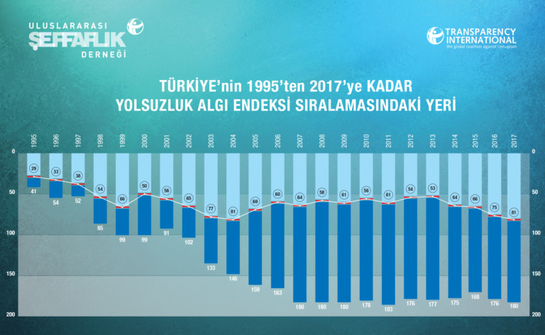

Slide 8
İşte bu nedenle Kamuda Etik Uygulamalar daha bir önem kazanmıştır.
Etik; insanların yapılması gereken şeyleri doğru ve toplumca kabul edilebilir bir şekilde nasıl yapması gerektiğine karar verebilmesi için yardımcı olabilecek değerler, ilkeler ve standartlar hakkında bir rehberdir.

Slide 9
Kısa bir tanımlamayla ise;
Etik, insan tutum ve davranışlarının iyi-kötü ya da doğru-yanlış olarak değerlendirilmesidir.

Slide 10
ETİKSEL SORUNLARA NASIL YAKLAŞMALIYIZ
BİRİNCİ OLARAK, ÖNCE SORUNUN KENDİ İÇİMİZDE DE OLDUĞUNU KABUL ETMEMİZ GEREKİYOR.
SORUNUN TAMAMEN KENDİ DIŞIMIZDA OLDUĞUNU DÜŞÜNÜYORSAK, SORUN ZATEN O DÜŞÜNCENİN BİZZAT KENDİSİDİR.

Slide 11
Sorun sadece “ahlaka aykırı” sayılan davranışların toplumda yaygınlık ve saygınlık kazanması da değildir.
Daha da ciddi olan ve bunlara yol açan sorun, artık neyin ahlaklı neyin ahlaksız olduğu konusundaki ölçülerin yitirilmeye başlaması,
Ahlaklı ve ahlaksız davranışı birbirinden ayırmakta zorluk çekilmesidir.

Slide 12
ETİK – AHLAK İLİŞKİSİ
Ahlak: Bir toplum içinde kişilerin benimsedikleri, kendilerini uymak zorunda hissettikler davranış biçimleri ve kurallar olarak tanımlanabilir.

Slide 13
Etik, ahlak felsefesi olarak ta tanımlanmakta olup bu anlamda ; ahlakın temellerini inceleyen bir felsefe disiplinidir.
Ahlak tarihsel olarak yaşanan bir şey olmasına karşılık etik, bu ahlaki değerlerin kendisine yönelik bir araştırmadır.

Slide 14
Etiğin Unsurları: Vicdan
Vicdan, kişinin kendi kendini yargılama yeteneğini kullanması sonucu, niyet ve eylemlerinin doğru olduğunun bilincine varmasını sağlayan ahlaki yetenektir.
Vicdan, kişinin duygusal ve düşünsel güçleri arasında bir çeşit yargısal denge sağlayan manevi bir öğe olarak, insan kişiliğinin gelişmesine paralel olarak güçlenmektedir.

Slide 15
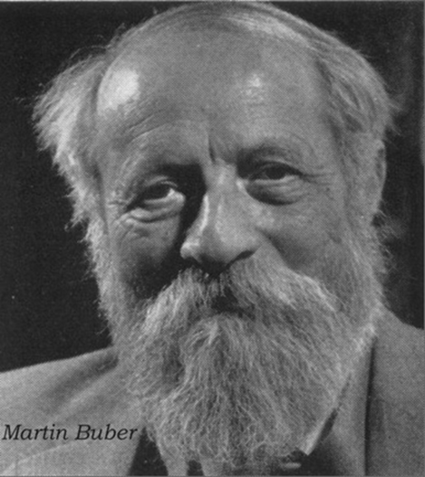
KİŞİSEL ETİK
(Vicdan Etiği)
Martin Buber (1878-1965)
Bir eylemin ahlaki
doğruluğu, kişinin
vicdanı tarafından belirlenir.

Slide 16
İyi niyet
İyi niyet, kişinin toplumsal ilişkiler ya da olaylar karşısında, ahlaki açıdan eylemlerine yön vermek üzere takındığı tavır veya benimsediği düşüncedir.
İyi niyetin önceden fark edilememesi ve ancak eylemlerin sonucunda anlaşılabilmesi, ahlaki açıdan önemli bir sorunu ortaya çıkarmaktadır. Bu da, bir kişinin, başkalarını yanıltıcı ya da aldatıcı davranışlarda bulunarak, gerçek niyetini gizlemesi, yani sahtecilik veya güncel tabiriyle “takiyye” yapmasıdır.

Slide 17
Erdem
Erdem (fazilet, hassa, meziyet), ahlaki eylem ve davranışların temelidir.

Slide 18
Onur
Onur, (şeref, namus ve haysiyet) insanın kendi kişiliğine karşı duyduğu saygınlık ve ahlaki niteliklerinin çevresi ve toplum tarafından tanınmasıdır.
Bireysel onurun yanında, aile onurundan, devlet onurundan veya meslek onurundan da söz etmek mümkündür.

Slide 19
YOZLAŞMA VE ETİK
Yozlaşma; yasalara ve hizmet standartlarına uymamanın yanında, etik ilkelere uymamayı da içeren bir kavramdır.
Siyaset, yönetim ve yargı, hem kurum olarak hem de aktörler olarak çoğu ülkede güven kaybıyla karşı karşıya bulunmaktadır.

Slide 20
YÖNETİMDE YOZLAŞMA
Yozlaşma (corruption),bozulma, çürüme, kötüleşme, lekelenme, aslından uzaklaşma, saflığını veya dürüstlüğünü kaybetme anlamındadır.
Yönetimde yozlaşma; kamu görevlilerinin gerek kendi insiyatifleriyle gerekse hizmetten yararlananların teşvikiyle, özel çıkar veya belirli bir grubun çıkarı için kamusal gücü kullanarak ortaya koydukları her türlü etik ve hukuk dışı davranış ve yöntemdir.

Slide 21
YÖNETSEL YOZLAŞMA BİÇİMLERİ
Adam kayırmacılığı
Akraba, eş-dost kayırmacılığı (Nepotizm), hemşehricilik,
Siyasal kayırmacılık (siyasal patronaj)
Hizmet kayırmacılığı
Lobicilik
İşlerin aracılar yoluyla yürütülmesi
Rant kollama
Rüşvet ve irtikap; zimmet ve ihtilas
Hediye alma

Slide 22
Y = (T+ T) – HV
Y= Yolsuzluk
T= Tekel Gücü
T= Takdir Gücü
HV= Hesap Verebilirlik
Bu formüle göre yolsuzlukla mücadele için:
Tekel gücünün azaltılması
Takdir yetkisini kullanacakların etik oktanlarının yükseltilmesi
Karar vericilerin hesap verebilirliğinin artırılması
gerekir.

Slide 23
YOZLAŞMANIN SONUÇLARI
Yönetime karşı güven krizi yaşanır ve meşruiyet sorunu oluşur.
İsraf, mali kriz, hizmetlerin pahalılaşması, gelir dağılımında bozulma artar.
Kamu görevlilerinin liyakatsizleşir.
Sosyal doku ile birlikte demokratik ve hukuk devleti ilkeleri yara alır.

Slide 24
Etik Altyapının Temel Unsurları
OECD’ye göre, etik altyapının 8 temel unsuru bulunmaktadır:
  Etkili bir yasal çerçeve
  Siyasal kararlılık
  Etkili hesap verme mekanizmaları
  Uygulanabilir davranış kuralları
  Mesleki sosyalleşme mekanizmaları
  Kamu yönetiminde uygun çalışma koşulları
  Etik konusunda koordinasyon sağlayan bir kuruluşun varlığı
  Kamu görevlilerini denetleyen etkin bir sivil toplumun varlığı

Slide 25
Bağımsız Etik ve Yolsuzlukla Mücadele Birimleri
Kurma İhtiyacı ve Kamu Görevlileri Etik Kurulu
Uluslararası düzeyde artan etik kaygılar karşısında gelişmiş ülkelerde etik davranış standartları belirlemeye ve bunların uygulanmasını denetlemeye yönelik kurumlar ortaya çıkmıştır.
Türkiye’de de kamu görevlilerinin davranışlarını etik ilke ve standartlar açısından takip edecek özel bir kurum (Kamu Görevlileri Etik Kurulu) ancak 2004 yılında sınırlı bir görev alanı ve yetki ile kurulabilmiştir.

Slide 26
KGEK’nun Amacı ve Görevleri
KGEK,
  Kamu görevlilerinin uymaları gereken etik davranış ilkelerini belirlemek ve uygulamayı gözetmek,
  Kamu yönetiminde etik kültürünü yerleştirmek üzere çalışmalar yapmak ve yaptırmak ve bu konuda yapılacak çalışmalara destek olmak,
  Etik davranış ilkelerinin ihlal edildiği iddiasıyla re’sen veya başvuru üzerine gerekli inceleme ve araştırmayı yaparak sonucu ilgili makamlara bildirmek,
  - Gerektiğinde “mal bildirimlerini incelemek” yetkisine sahiptir.

Slide 27
5176 SAYILI KAMU GÖREVLİLERİ ETİK KURULU KURULMASI VE BAZI KANUNLARDA DEĞİŞİKLİK YAPILMASI HAKKINDA KANUN’UN KAPSAMI
Bu Kanun, genel bütçeye dahil daireler, özel bütçeli idareler, kamu iktisadi teşebbüsleri, döner sermayeli kuruluşlar, mahalli idareler ve bunların birlikleri, kurum, enstitü, teşebbüs, teşekkül, fon ve sair adlarla kurulmuş olan bütün kamu kurum ve kuruluşlarında çalışan; yönetim ve denetim kurulu ile kurul, üst kurul başkan ve üyeleri dahil tüm personeli kapsamaktadır.
Cumhurbaşkanı, Türkiye Büyük Millet Meclisi üyeleri, Bakanlar, Türk Silahlı Kuvvetleri ve yargı mensupları ile üniversiteler hakkında bu Kanun hükümleri uygulanmamaktadır.

Slide 28
KAMU GÖREVLİLERİ ETİK KURULU
On bir üyeden oluşmaktadır. Üyeleri Cumhurbaşkanı tarafından seçilir ve atanır.
Üyelerin görev süresi dört yıldır. Süresi dolan üyeler yeniden seçilebilir.
Kurul, Başkanın daveti üzerine, ayda dört defa, en az altı üye ile toplanır ve üye tam sayısının salt çoğunluğunun aynı yöndeki oyu ile karar verir.

Slide 29
KARARLAR ÜZERİNE YAPILACAK İŞLEM
Kararlar Başkan ve Üyeler tarafından imzalanmakla kesinleşir. Kesinleşen kararlar Cumhurbaşkanlığına sunulur. Kararlara karşı idari yargı yolu açıktır.
Etik ilkeye aykırı davranışın saptanamadığına ilişkin kararlar da ilgililere yazılı olarak bildirilir. Kabul edilebilirliliği bulunmayan başvurular hakkında verilen kararlar yalnızca başvuru sahibine iletilir.

Slide 30
Diğer Kamu Görevlileri Hakkında Yapılacak Başvurular
KGEK’ nun yetki kapsamı dışında bırakılan (En Az Genel Müdür ve Eşiti Seviyesi Dışındakiler) kamu görevlilerinin, etik davranış ilkelerine aykırı uygulamaları bulunduğu iddiasıyla yapılacak başvurular, ilgili kurumların yetkili disiplin kurullarında, Kurul tarafından çıkarılan yönetmeliklerde belirlenen etik davranış ilkelerine aykırılık olup olmadığı yönünden değerlendirilir. Değerlendirme sonucu alınan karar, ilgililere ve başvuru sahibine bildirilir.

Slide 31
ETİK KOMİSYONU
Kurum ve kuruluşlarda, etik kültürünü yerleştirmek ve geliştirmek, personelin etik davranış ilkeleri konusunda karşılaştıkları sorunlarla ilgili olarak tavsiyelerde ve yönlendirmede bulunmak ve etik uygulamaları değerlendirmek üzere kurum veya kuruluşun üst yöneticisi tarafından kurum içinden en az üç kişilik bir etik komisyonu oluşturulur.
Etik komisyonu üyelerinin ne kadar süreyle görev yapacağı ve diğer hususlar, kurum ve kuruluşun üst yöneticisince belirlenir. Etik komisyonu üyelerinin özgeçmiş ve iletişim bilgileri, üç ay içinde Kurul'a bildirilir. Etik komisyonu, Kurul ile işbirliği içinde çalışır.

Slide 32
Etik İlke ve Standartlar
Etik ilkeler, iyi davranışta bulunma ve kötü davranışlardan kaçınma konusunda, kamu görevlilerine rehberlik ederler.
Devlete olan güveni artırırlar.
Değerlerin çatıştığı durumlarda karar vericilere yol gösterirler.

Slide 33
ETİK DAVRANIŞ İLKELERİ
Görevin Yerine Getirilmesinde Kamu Hizmeti Bilinci: Kamu görevlileri, kamu hizmetlerinin yerine getirilmesinde; katılımcılığı, saydamlığı, tarafsızlığı, dürüstlüğü, kamu yararını gözetmeyi, hesap verebilirliği, öngörülebilirliği ve beyana güveni esas almalıdırlar.
Halka Hizmet Bilinci: Kamu görevlileri, kamu hizmetlerinin yerine getirilmesinde; halkın günlük yaşamını kolaylaştırmak, ihtiyaçlarını en etkin, hızlı ve verimli biçimde karşılamak için hizmette yerindeliği, hizmet kalitesini yükseltmeyi, halkın memnuniyetini artırmayı hedeflemelidirler.
Hizmet Standartlarına Uyma: Kamu kurum ve kuruluşlarının yöneticileri ve diğer personeli, kamu hizmetlerini belirlenen standartlara ve süreçlere uygun şekilde yürütmeli, hizmetten yararlananlara hizmet süreci boyunca gerekli açıklayıcı bilgileri vermelidirler.

Slide 34
Kamu Hizmeti Bilincinde Olmak
-Meclis toplantılarının canlı yayınlanması, belediye harcamalarının şeffaf hale getirilmesi,
-Sınav kağıtlarının incelenebilmesi, sözlü
sınavların kayda alınması,
- Her semte aynı hizmetin verilmesi,
- Her kamu hizmetinin ücretli hale getirilmemesi vb.

Slide 35
Halka Hizmet Bilinci
Evde bakım hizmeti verilmesi,
Emekli maaşının eve getirilmesi,
Arıza bildiren aboneye geri dönülerek netice hakkında bilgi alınması,
Yapılacak hizmetlerle ilgili halkın beklentilerini önceden tespit edilmesi, (anket, referandum)
Farklı semtlerde belediye hizmet büroları açılması.

Slide 36
Hizmet Standartlarına Uyma:
- Hizmetlerde bir örneklik sağlamak için standartlar ve bunlara ilişkin süreler belirlemek.
- Danışma hizmetlerinde nitelikli ve kurumun her işini iyi derecede bilen personeli görevlendirmek.
- Afiş, broşür vb. yönlendiricilerle hizmetin akışı hakkında bilgilendirme yapmak vb.

Slide 37
Amaç ve Misyona Bağlılık: Kamu görevlileri, çalıştıkları kurum veya kuruluşun amaçlarına uygun davranmalıdırlar.
Dürüstlük ve Tarafsızlık: Kamu görevlileri; tüm eylem ve işlemlerinde yasallık, adalet, eşitlik ve dürüstlük ilkeleri doğrultusunda hareket etmeli, görevlerini yerine getirirken dil, din, felsefi inanç, siyasi düşünce, ırk, cinsiyet ve benzeri sebeplerle ayrım yapmamalı, insan hak ve özgürlüklerine aykırı veya kısıtlayıcı muamelede ve fırsat eşitliğini engelleyici davranış ve uygulamalarda bulunmamalıdırlar.
Kamu görevlileri, takdir yetkilerini, kamu yararı ve hizmet gerekleri doğrultusunda, her türlü keyfilikten uzak, tarafsızlık ve eşitlik ilkelerine uygun olarak kullanmalıdırlar.

Slide 38
Saygınlık ve Güven: Kamu görevlileri, görevin gerektirdiği itibar ve güvene layık olduklarını davranışlarıyla göstermelidirler. Halkın kamu hizmetine güven duygusunu zedeleyen, şüphe yaratan ve adalet ilkesine zarar veren davranışlardan kaçınmalıdırlar.
. Yönetici veya denetleyici konumunda bulunan kamu görevlileri, keyfi davranışlarda, baskı, hakaret ve tehdit edici uygulamalarda bulunmamalı, açık ve kesin kanıtlara dayanmayan rapor düzenlememelidirler.
Nezaket ve Saygı: Kamu görevlileri, üstleri, meslektaşları, astları, diğer personel ile hizmetten yararlananlara karşı nazik ve saygılı davranmalı ve gerekli ilgiyi göstermelidirler.

Slide 39
Kamu Malları ve Kaynaklarının Kullanımı: Kamu görevlileri, kamu bina ve taşıtları ile diğer kamu malları ve kaynaklarını kamusal amaçlar ve hizmet gerekleri dışında kullanmamalı ve kullandırmamalı, bunları koruyup her an hizmete hazır halde bulundurmak için gerekli tedbirleri almalıdırlar.
Savurganlıktan Kaçınma: Kamu görevlileri, kamu bina ve taşıtları ile diğer kamu malları ve kaynaklarının kullanımında israf ve savurganlıktan kaçınmalı; kamu mallarını, kaynaklarını, işgücünü ve imkanlarını kullanırken etkin, verimli ve tutumlu davranmalıdırlar.
Bağlayıcı Açıklamalar ve Gerçek Dışı Beyan: Kamu görevlileri, görevlerini yerine getirirken yetkilerini aşarak çalıştıkları kurumlarını bağlayıcı açıklama, taahhüt, vaat veya girişimlerde bulunmamalı, aldatıcı ve gerçek dışı beyanat vermemelidirler.

Slide 40
Bilgi Verme, Saydamlık ve Katılımcılık: Kamu görevlileri, gerçek ve tüzel kişilerin talep etmesi halinde istenen bilgi veya belgeleri, 4982 sayılı Bilgi Edinme Hakkı Kanununda belirlenen istisnalar dışında, usulüne uygun olarak vermelidirler.
Üst yöneticiler, ilgili kanunların izin verdiği çerçevede, kurumlarının ihale süreçlerini, faaliyet ve denetim raporlarını uygun araçlarla kamuoyunun bilgisine sunmalıdırlar.
Kamu görevlileri, kamu hizmetleri ile ilgili temel kararların hazırlanması, alınması ve bu kararların uygulanması aşamalarından birine veya tamamına, aksine yasal bir hüküm olmadıkça, o karardan etkilenecek olanların katkıda bulunmasını sağlamalıdırlar.

Slide 41
Yöneticilerin Hesap Verme Sorumluluğu: Kamu görevlileri, kamu hizmetlerinin yerine getirilmesi sırasında sorumlulukları ve yükümlülükleri konusunda hesap verebilir ve kamusal değerlendirme ve denetime her zaman açık ve hazır olmalıdırlar.
Yönetici kamu görevlileri, yetkisi içindeki personelin yolsuzluk yapmasını önlemek için gerekli tedbirleri almalıdırlar. Bu tedbirler; yasal ve idari düzenlemeleri uygulamayı, eğitim ve bilgilendirme konusunda uygun çalışmalar yapmayı, personelinin karşı karşıya kaldığı mali ve diğer zorluklar konusunda dikkatli davranmayı ve kişisel davranışlarıyla personeline örnek olmayı kapsar.
Yönetici kamu görevlileri, personeline etik davranış ilkeleri konusunda uygun eğitimi sağlamak, bu ilkelere uyulup uyulmadığını gözetlemek, geliriyle bağdaşmayan yaşantısını izlemek ve etik davranış konusunda rehberlik etmekle yükümlüdür.

Slide 42
Yetkili Makamlara Bildirim: Kamu görevlileri, Yönetmelikte belirlenen etik davranış ilkeleriyle bağdaşmayan veya yasadışı iş ve eylemlerde bulunmalarının talep edilmesi halinde veya hizmetlerini yürütürken bu tür bir eylem veya işlemden haberdar olduklarında ya da gördüklerinde durumu yetkili makamlara bildirmelidirler. Kurum ve kuruluş amirleri, ihbarda bulunan kamu görevlilerinin kimliğini gizli tutmalı ve kendilerine herhangi bir zarar gelmemesi için gerekli tedbirleri almalıdırlar.
Çıkar Çatışmasından Kaçınma: Çıkar Çatışması; kamu görevlilerinin görevlerini, tarafsız ve objektif şekilde icra etmelerini etkileyen ya da etkiliyormuş gibi gözüken, bireysel çıkar ile Kamu yararı arasında kalma halini ifade eder.

Slide 43

ETİK İKİLEM

Slide 44
ETİK İKİLEMLER
Kamu görevlilerinin günlük hayatlarında sıklıkla karşılaştıkları ya da karşılaşabilecekleri pek çok etik ikilem bulunmaktadır.
Etik ikilem, iki veya daha fazla değerin çatışma halinde olmasıdır. Eğer, çatışan bu değerlerden birisi korunursa, diğeri korunamamakta ya da bir veya daha fazlasını koruyabilmek için, diğerlerini göz ardı etmek zorunluluğu bulunmaktadır.

Slide 45
Kamu yöneticilerinin karşılaştıkları birinci ikilem türü, önlerindeki seçeneklerin hiç birisinin tam manasıyla tatmin edici olmadığı, onların içinden en az kötü ya da diğerlerine göre daha iyi olan seçeneğin belirlenmesi durumudur.
Örneğin, yıkılan bir köprünün yenisinin yapılması için açılan ihalede, ihaleye katılmak üzere başvuran firmaların hiç birisi, tam anlamıyla yeterli şartları taşımamaktadır. Ancak, yeni bir ihalenin açılması için gerekli zaman yoktur ve kararın bir an önce verilmesi gerekmektedir. Bu durumda, kamu görevlisi, yeterli şartları taşımayan firmalar içinde, diğerlerine göre en iyisini seçmek durumundadır.

Slide 46
İkinci ikilem türü, seçeneklerin birden fazlasının ya da tamamının kendi başına iyi olduğu ve birisinin seçilmesi durumunda diğerinden vazgeçilmesinin gerektiği bir durumdur. Burada kamu görevlisi, “en iyi”ler arasında bir seçim yapmak durumundadır.
Örneğin, bir kamu görevine atamada, aynı okuldan ve aynı diploma derecesiyle mezun olan ve yapılan sınavlarda da aynı performansı gösteren iki aday arasından birisinin tercih edilmesi, böyle zor bir seçimi gerektirmektedir.

Slide 47
Üçüncü ikilem türü, farklı kişi ve gruplar üzerinde farklı etki ve sonuçlar doğurması muhtemel bir kararın verilmesidir.
Örneğin, bir kamu arazisinin, özel sektöre yatırımı teşvik amacıyla bedelsiz olarak tahsis edilmesi, bazı yerel topluluk üyelerini çevre kirliliği açısından rahatsız edebilecek, bazılarına da yeni iş imkanları temin edebilecektir. Bazıları kararı ekonomik gelişme yönünde olumlu olarak değerlendirirken, bazıları ise kararı yolsuzluk olarak nitelendirebilecektir. Görüldüğü gibi, kamu yöneticisi, muhtemel etkileri bakımından bir çok farklı değerlendirmeye konu olabilecek bir kararı, almak ya da almamakla karşı karşıya kalabilmektedir.

Slide 48
Kamu görevlilerinin karşılaşabilecekleri son ikilem türü, verecekleri kararın muhtemel sonucundan, kendilerinin ya da yakınlarının olumlu ya da olumsuz, dolaylı ya da dolaysız etkilenmeleri durumudur. İşte böyle bir durumda, “çıkar çatışması” söz konusu olmaktadır. Yani, karar alıcının bireysel çıkarları ile genel anlamda kamu çıkarı çelişmektedir.
Örneğin, bir yöneticinin, kamunun yararına olarak kendi arsasının da bulunduğu bir yerin kamulaştırılmasına karar vermesi, böyle zor bir seçimi gerektiren bir ikilemdir. Böyle durumlarda, ilke olarak, karardan olumlu ya da olumsuz, dolaylı ya da dolaysız olarak etkilenebilecek kamu görevlilerinin, karar verme sürecine katılmamaları gerekmektedir.

Slide 49
Durum/Olay | Çıkar Çatışması Türü | Nedeni
1- Şehir planlayıcısı olarak Belediyede görev yapmaktasınız. Düzenli olarak planlama başvurularını değerlendirmektesiniz. | Çıkar çatışması yok | Bu sizin görevinizin bir parçasıdır. Görevinizi etkileyen şahsi bir çıkarınız yoktur.
2- Belediye, ihale ile bir mimarlık firmasına şehir düzenlemesini yaptıracaktır. İhale sürecinde sunulan tekliflerin şehir planlayıcısı tarafından incelenmesi aşaması mevcuttur. | Potansiyel çıkar çatışması | Bir yakınının ortak olduğu bir şirket ihaleye başvuruda bulundu. Bu firmanın teklifini inceleme yetkisi size verilebilir.
3- Yakınına ait firmanın teklifini inceleme yetkisi başka bir şehir planlayıcısına verildi. | Görünüşte çıkar çatışması | Önyargı/Algı
4- Başka bir ihale sürecinde yakınına ait firmanın teklifini değerlendirme görevi size verildi. | Gerçek çıkar çatışması | Bir kamu görevlisi olarak görevinizle ilgili kişisel bir çıkara sahipsiniz. Etkileme ihtimali…

Slide 50
“Kişisel çıkar”
Bireylere yarar sağlayan her türlü menfaat.
Örnek:
İş yapılacak şirkete ait hisse senetlerine sahip olunması, b kurumla ilişkili bir şirkette yönetim kurulu üyeliği bulunması, bunlardan ayrı olarak kendisine teklif edilen hediye ve ağırlama giderlerini karşılama vb. menfaatler, (maddi çıkar)
Kişisel veya ailesel ilişkilerden, hobilerden, sosyal veya kültürel aktivitelerden yararlanma; kendi yakınlarına yardım etme isteği (manevi çıkar)

Slide 51
“yakın” terimi
Kamu görevlisinin;
kan hısımlarını,
sıhrî hısımlarını,
şahsi ilişkisi olan diğer bütün kişileri kapsamaktadır.
Böylece kamu görevlisinin eşi, akrabaları, arkadaşları, sevgilisi, asker arkadaşı, komşusu
Yani HERKES “yakın” kavramına dâhil olacaktır.
Notes:
Sıhri hısımlık: kişiler arasında evlenme akdi ile doğan, evlilikten kaynaklanan akrabalık.

Slide 52
Çıkar Çatışmasından kaçınma neden önemli?
Görevi tarafsız ve objektif şekilde yerine getirmeyi etkileme “ihtimal”i var.
Etkilemese bile dışarıdan bakanlarca etkiliyormuş gibi algılanması söz konusu.

Slide 53
Çıkar çatışması durumunda ne yapmalı? Yönetmelik Md.13
«Kamu görevlileri, çıkar çatışmasında şahsi sorumluluğa sahiptir ve çıkar çatışmasının doğabileceği durumu genellikle şahsen bilen kişiler olacakları için, herhangi bir potansiyel ya da gerçek çıkar çatışması konusunda dikkatli olmalı, çıkar çatışmasından kaçınmak için gerekli adımları atmalı, çıkar çatışmasının farkına varır varmaz durumu üstlerine bildirmeli ve çıkar çatışması kapsamına giren menfaatlerden uzak durmalıdırlar.»

Slide 54
Çıkar Çatışmasına Örnekler
Örneğin uzun süre özel sektördeki bir holdingde yönetim kurulu üyesi olarak çalışan bir kişinin, söz konusu holdingle kredi ilişkisi içinde olan bir devlet bankasının genel müdürü olarak atanması.

Slide 55
İmar Müdürünün bir yakınının arsasının bulunduğu bir arazide imar düzenlemesi yapılması.
Yemek ihalesine kurumun ilgili yöneticisinin bir yakınının şirketinin de katılması.
Vergi denetmeninin aile dostuna ait şirketi denetlemek zorunda kalması.

Slide 56
Gümrük rejimini değiştiren bir karar da imzası bulunan bürokratın yakınının ithalat-ihracat şirketinin bulunması.
Kamulaştırma veya yıkım kararı verecek kurulun bir üyesinin kamulaştırılacak veya yıkım yapılacak alanda arsasının veya evinin bulunması.
Bir öğretmenin kendi öğrencilerine özel ders vermesi.

Slide 57
Çıkar Çatışması Türleri
Çıkar Çatışması ≠ Yolsuzluk
Çıkar çatışmasının bulunduğu durumlarda, yolsuzluk veya yozlaşma ihtimal” i bulunmaktadır.
57

Slide 58
A. Eski Kamu Görevlileriyle İlişkiler:
Kamu görevlileri, eski kamu görevlilerini kamu hizmetlerinden ayrıcalıklı bir şekilde faydalandıramaz, onlara imtiyazlı muamelede bulunamazlar.
Kamu görevlerinden ayrılan kişiler de, ilgili kanunlardaki hükümler ve süreler saklı kalmak kaydıyla, daha önce görev yaptıkları kurum veya kuruluşa karşı doğrudan veya dolaylı olarak herhangi bir yüklenicilik, komisyonculuk, temsilcilik, bilirkişilik, aracılık veya benzeri faaliyetlerde bulunamazlar.
.

Slide 59
Kurumdan Ayrıldıktan Sonra Kurumla İş Yapma
(Revolving Door-Döner Kapı)
Ülkemizde bu konuyla ilgili olarak, 2.10.1981 tarihli ve 2531 sayılı “Kamu Görevlerinden Ayrılanların Yapamayacakları İşler Hakkında Kanun” bulunmaktadır.
Söz konusu kanunun 2. maddesi şöyledir:
“... görevlerinden hangi sebeple olursa olsun ayrılanlar, ayrıldıkları tarihten önceki iki yıl içinde hizmetinde bulundukları daire, idare, kurum ve kuruluşlara karşı ayrıldıkları tarihten başlayarak üç yıl süreyle, o daire, idare, kurum ve kuruluştaki görev ve faaliyet alanlarıyla ilgili konularda doğrudan doğruya veya dolaylı olarak görev ve iş alamazlar, taahhüde giremezler, komisyonculuk ve temsilcilik yapamazlar.”

Slide 60
ÇIKAR ÇATIŞMASI TÜRLERİ
B. İkinci Bir İşte Çalışma:
* Memurun ticari faaliyette bulunma yasağı (657 Md. 28)
Kamu görevlilerinin kamu görevinin dışındaki ikinci bir işte çalışması, performanslarının ve sadakatlerinin bölünmesi açısından sakınca teşkil etmektedir.
“Memurlar Türk Ticaret Kanununa göre (tacir) veya (esnaf) sayılmalarını gerektirecek bir faaliyette bulunamaz, ticaret ve sanayi müesseselerinde görev alamaz, ticari mümessil veya ticari vekil veya kolektif şirketlerde ortak veya komandit şirkette komandite ortak olamazlar. (Görevli oldukları kurumların iştiraklerinde kurumlarını temsilen alacakları görevler hariç)... Eşleri, reşit olmayan veya mahcur olan çocukları, yasaklanan faaliyetlerde bulunan memurlar bu durumu 15 gün içinde bağlı oldukları kuruma bildirmekle yükümlüdürler.” (DMK, md. 28)
* Öğretmenin öğrencilerine özel ders vermesi
60

Slide 61
ÇIKAR ÇATIŞMASI TÜRLERİ
C. Görev ve Yetkilerin Menfaat Sağlama Amacıyla Kullanılması (Md. 14)
İLKE: Kamu görevlileri; görev, unvan ve yetkilerini kullanarak
kendileri,
yakınları,
veya üçüncü kişiler
lehine menfaat sağlayamaz ve aracılıkta bulunamazlar, akraba, eş, dost ve hemşehri kayırmacılığı, siyasal kayırmacılık veya herhangi bir nedenle ayrımcılık veya kayırmacılık yapamazlar.
61

Slide 62
Kamu görevlileri, kendilerinin veya başkalarının kitap, dergi, kaset, cd ve benzeri ürünlerinin satışını ve dağıtımını yaptıramaz; herhangi bir kurum, vakıf, dernek veya spor kulübüne yardım, bağış ve benzeri nitelikte menfaate aracılık yapamazlar.
Kamu görevlileri, görevlerinin ifası sırasında ya da bu görevlerin sonucu olarak elde ettikleri resmi veya gizli nitelikteki bilgileri, kendilerine, yakınlarına veya üçüncü kişilere doğrudan veya dolaylı olarak ekonomik, siyasal veya sosyal nitelikte bir menfaat elde etmek için kullanamazlar. Kamu görevlileri, seçim kampanyalarında görev yaptığı kurumun kaynaklarını doğrudan veya dolaylı olarak kullanmamalı ve kullandırmamalıdırlar.

Slide 63
Görev ve Yetkilerin Menfaat Sağlama Amacıyla Kullanılması (Md. 14)/ Devamı…
. Kendisine ve/veya yakınlarına çıkar sağlama
Ö. Bir doktorun hastasını özel muayenehanesine yönlendirmesi
. Yapılan iş için özel ücret alma
Ö. Belediye mezarlığında imam olarak görev yapan kişinin defin işlemleri için para alması
. Aracılık
Ö. Belediye Fen İşleri Müdürünün belediyenin yol yapım işlerini yürüten firmayı malzeme satın almak için bir yakınının şirketine yönlendirmesi
. Adam kayırmacılığı
Ö. Bir kamu görevlisinin yakınını işe alması için başka bir kamu görevlisini araması
63

Slide 64
Görevden özel çıkar elde edilmesi
Kamu görevlilerinin yazdıkları mevzuat kitaplarının kurumlarca satın alınması.
Kurumla iş yapan müteahhitten ev alınması ya da evin dekore ettirilmesi.
Büyük ölçüde kurum çalışanlarının yararlandığı bir vakfa bağış yapılmasının istenmesi.
Bir yöneticinin, bir yakınının şirketinin alacağı ruhsat için belediyedeki yetkiliyi arayarak aracı olması.
Kurumla iş ilişkisi içinde olan bir firmanın, kurum yöneticisinin çocuğuna burs vermesi.

Slide 65
Görevden özel çıkar elde edilmesi
İl milli eğitim müdürünün, yeğenini, okulun kayıt sınırları içinde olmamasına rağmen, şehrin en meşhur okuluna kaydettirmesi.
Merkez bankası yetkilisinin devalüasyon olacağını yakınlarına haber vermesi/TL yatırımlarını dövize çevirmesi.
İmar müdürünün yapılacak imar değişikliği ile yeşil alanın ticaret alanına dönüştürüleceğini bir yakınına haber vermesi.

Slide 66
Görevi gereği köye aşı yapmaya gelen veterinerin köylüden belirlenen yasal tarifenin üzerinde ücret alması.
Hastanede yapılan ameliyat için para alınması.
Arazi ölçümüne giden teknisyenin iş sahibinden para alması.

Slide 67
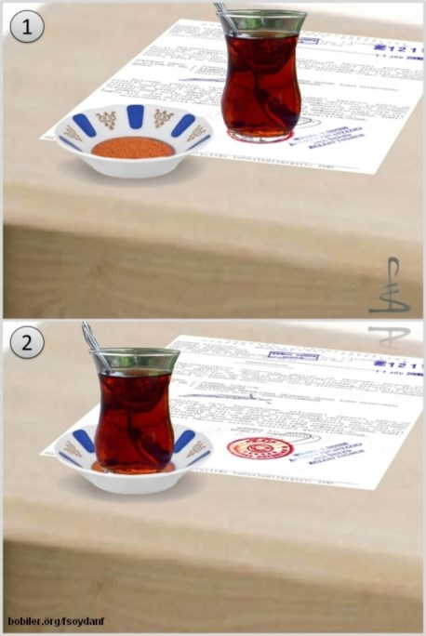
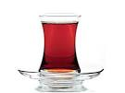


D. Hediye Alma (Md. 15)
Görevi tarafsız ve objektif şekilde yerine getirmeyi etkileme “ihtimal”i var.
** ALGI;

Slide 68
Kamu görevlisinin tarafsızlığını, performansını, kararını veya görevini yapmasını etkileyen veya etkileme ihtimali bulunan, ekonomik değeri olan ya da olmayan, doğrudan ya da dolaylı olarak kabul edilen her türlü eşya ve menfaat HEDİYE kapsamındadır.
Kamu görevlileri, yürüttükleri görevle ilgili bir iş, hizmet veya menfaat ilişkisi olan gerçek veya tüzel kişilerden kendileri ve yakınları ile üçüncü kişi veya kuruluşlar için doğrudan doğruya veya aracı eliyle herhangi bir hediye alamazlar ve menfaat sağlayamazlar.
Kamu görevlileri, aynı zamanda, kamu kaynaklarını kullanarak hediye veremez, resmi gün, tören ve bayramlar dışında, hiçbir gerçek veya tüzel kişiye çelenk veya çiçek gönderemezler; görev ve hizmetle ilgisi olmayan kutlama, duyuru ve anma ilanları veremezler.

Slide 69

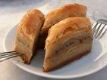


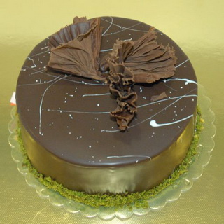
İYİ NİYETLE VERİLEN HEDİYELER
Aldığı kamu hizmetinden memnun kalan bir vatandaş, memnuniyetini ifade etmek için kamu görevlisine içinden gelerek “bahşiş” olarak da adlandırılabilen hediyeler verebilmektedir. Hastanede yatan bir hastanın doktor, hemşire ve diğer personele taburcu olduktan sonra getirdiği bir pasta buna örnek olarak verilebilir.
Bu tür hediyeler daha çok sembolik niteliktedir.

Slide 70
Hediye Kabul Etme
Etik değerlere önem veren bir kamu görevlisi açıkça rüşvet almaz veya kişisel bir menfaat sağlamaz, ancak; kendisine verilen ve ilk anda masum, zararsız ve tehlikesiz olarak görülebilecek hediyeleri kabul edebilir.

Slide 71
ÇIKAR SAĞLAMA AMACIYLA VERİLEN HEDİYELER
Hediyeyi verenin bir menfaat elde etme ya da hizmetin kolayca ve süratle görülmesi yönünde bir beklentisi bulunmaktadır.
Bu durumda hediyeyi veren, ayrıcalıklı işlem yapmasını beklediği kamu görevlisine, önceden meşruiyet kazandırılmış çıkarlar sağlama yoluna gitmekte, böylece doğrudan rüşvet vermenin risklerini en aza indirmeye çalışmaktadır.

Slide 72
Böyle durumlarda hediyeyi veren başlangıçta niyetini açıkça belli etmemekte, çoğu zaman hediyenin verildiği anda kamu görevlisi ile hediyeyi veren arasında hizmetle ilgili bir bağlantı da bulunmamaktadır. Böyle durumlarda kamu görevlisi hediyeyi verenin uzun dönemdeki niyetini sezememekte ve durumdan şüphelenmeyerek hediyeyi kabul edebilmektedir.

Slide 73
Hediye Kabul Etme
Ancak bazı durumlarda da hediyeyi verenin niyeti açıkça belli olmaktadır.
Örneğin, bazı firmalar promosyon adı altında hediye ve numune ilaç dağıtmakta ve hekimlerin kendi ilaçlarını yazmalarını sağlamak amacıyla, tıp kongrelerinde onların konaklama, ulaşım ve kongre kayıt ücretlerini karşılamaktadır.
Yine kamu hizmetlerini ihale yoluyla yürüten yüklenici firmalar, hak edişlerde kolaylık sağlaması amacıyla kontrol mühendislerine araç tahsis etmekte ve çeşitli hediyeler vermektedir.

Slide 74
OECD- Kamu Yönetiminde Çıkar Çatışması Rehberi
Kendisine bir hediye veya menfaat teklif edilen kamu görevlisinin karar verebilmesi amacıyla kendisine uygulayabileceği bir test oluşturulmuştur;
1- Karşılık:
Bu hediye, görevim gereği yaptığım işin karşılığı olarak mı verildi?
«İşgal ettiğim makam ve mevkide bulunmasaydım, bu hediye yine de bana verilecek miydi»

Slide 75
2- Bağımsızlık:
Eğer bu hediyeyi kabul edersem, gelecekte görevimi yürütürken bağımsız olduğum konusunda şüphe yaratır mı?
(Algı: Özellikle, hediyeyi veren kişi benim vereceğim karardan etkilenecekse)

Slide 76
3- Tarafsızlık:
Eğer bu hediyeyi kabul edersem, hediyeyi veren kişiye veya onun yakınlarına karşı görevimi yerine getirirken tarafsız olabilecek miyim?

Slide 77
HEDİYE ALMA YASAĞI KAPSAMINDA OLANLAR:
a) Görev yapılan kurumla iş, hizmet veya çıkar ilişkisi içinde bulunanlardan alınan karşılama, veda ve kutlama hediyeleri, burs, seyahat, ücretsiz konaklama ve hediye çekleri,
b) Hizmetten yararlananların vereceği her türlü eşya, giysi, takı veya gıda türü hediyeler,
c) Görev yapılan kurumla iş veya hizmet ilişkisi içinde olanlardan alınan borç ve krediler.

Slide 78
HEDİYE ALMA YASAĞI KAPSAMI DIŞINDA OLANLAR:
Görev yapılan kuruma katkı anlamına gelen, kurum hizmetlerinin hukuka uygun yürütülmesini etkilemeyecek olan ve kamu hizmetine tahsis edilmek, kurumun demirbaş listesine kaydedilmek ve kamuoyuna açıklanmak koşuluyla alınan hediyeler (belli bir kamu görevlisinin hizmetine tahsis edilmek üzere alınan makam aracı ve benzeri hediyeler hariç) ile yapılan bağışlar,
b) Kitap, dergi, makale, kaset, takvim, cd veya buna benzer nitelikte olanlar,
c) Halka açık yarışmalarda, kampanyalarda veya etkinliklerde kazanılan ödül veya hediyeler,
d) Herkese açık konferans, sempozyum, forum, panel, yemek, resepsiyon veya buna benzer etkinliklerde verilen hatıra niteliğindeki hediyeler,

Slide 79
KURULA BİLDİRİLECEK HEDİYELER:
Yönetmelik Kapsamına Giren Görevliler Aşağıda Belirtilen Aldıkları Hediyeleri Kurula Bildirmekle mükelleftirler.
a) Uluslararası ilişkilerde nezaket ve protokol kuralları gereğince, yabancı kişi ve kuruluşlar tarafından verilen hediyelerden, 3628 sayılı Kanunun (Mal Bildirimi… Kanunu) 3. maddesi hükümleri saklı kalmakla birlikte, sözkonusu maddede belirtilen sınırın altında kalanlar. (10 Aylık Net Asgari Ücret Toplamı Altındakiler. Üstünde Olanlar Bir Ay İçerisinde Kendi Kurumuna Teslim Edilir.)
b) Görev yapılan kuruma katkı anlamına gelen, kurum hizmetlerinin hukuka uygun yürütülmesini etkilemeyecek olan ve kamu hizmetine tahsis edilmek, kurumun demirbaş listesine kaydedilmek ve kamuoyuna açıklanmak koşuluyla alınanlar ile kurum ve kuruluşlara yapılan bağışlar.

Slide 80
İÇ KONTROL STANDARTLARI VE ETİK
10.12.2003 tarihli Kamu Mali Yönetimi ve Kontrol Kanunu ile yeni Kamu Mali Yönetim Sistemi oluşturulmuş ve bu kapsamda etkin bir İÇ KONTROL sistemi amaçlanmıştır.
İç Kontrol Sisteminin oluşturulması çerçevesinde Maliye Bakanlığı tarafından 2005 yılında İç Kontrol ve Ön Mali Kontrole İlişkin Usul ve Esaslar Yönetmeliği, 2007 yılında Kamu İç Kontrol Standartları Tebliği ve 2009 yılında Kamu İç Kontrol Standartlarına Uyum ve Eylem Planı Rehberi hazırlanmıştır.

Slide 81
Kamu İç Kontrol Standartları Tebliğinde Kamu İç Kontrol Standartları 5 ana standart altında 18 standart ve bu standartlar için 79 genel şart olarak öngörülmüştür.
KAMU İÇ KONTROL STANDARTLARI
1- Kontrol Ortamı Standartları (4 Standart)
Standart: 1. Etik Değerler ve Dürüstlük
2- Risk Değerlendirme Standartları (2 Standart)
3- Kontrol Faaliyetleri Standartları (6 Standart)
4- Bilgi ve İletişim Standartları (4 Standart)
5- İzleme Standartları (2 Standart)

Slide 82
Standart: 1. Etik Değerler ve Dürüstlük
Personel davranışlarını belirleyen kuralların personel tarafından bilinmesi sağlanmalıdır.
Bu standart için gerekli genel şartlar:
1.1. İç kontrol sistemi ve işleyişi yönetici ve personel tarafından sahiplenilmeli ve desteklenmelidir.
1.2. İdarenin yöneticileri iç kontrol sisteminin uygulanmasında personele örnek olmalıdırlar.
1.3. Etik kurallar bilinmeli ve tüm faaliyetlerde bu kurallara uyulmalıdır.
1.4. Faaliyetlerde dürüstlük, saydamlık ve hesap verebilirlik sağlanmalıdır.
1.5. İdarenin personeline ve hizmet verilenlere adil ve eşit davranılmalıdır.
1.6. İdarenin faaliyetlerine ilişkin tüm bilgi ve belgeler doğru, tam ve güvenilir olmalıdır.

Slide 83
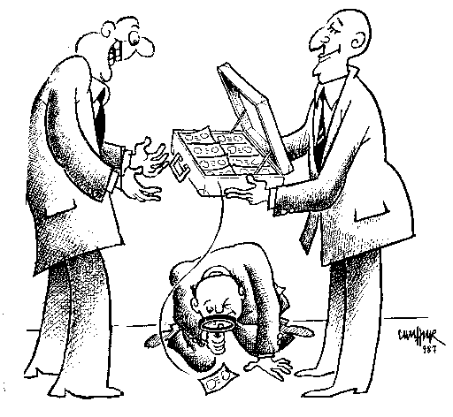
Yoldan Çıkarıcı (Ahlaksız)
Kamu Görevlileri
Ahlakı yok sayan yoldan çıkarıcı görevliler olarak nitelendirilen bu kişiler, ahlaki ya da manevi içerikten yoksun davranışlarda bulunurlar.
Bu kişiler ilkesizdir; fırsatlar ve yeterli özendirici koşullar oluştuğunda, kişisel kazanç için her türlü durumu değerlendirirler.

Slide 84
Değer Yargısı Olmayan “Görevci” Kamu Görevlileri
Bu gruba giren kamu görevlileri, örgüt kültüründeki olumlu ya da olumsuz değişmelere uyum sağlamak için, itaatkar anlayışla görev yapar ya da davranış değişikliği gösterir.
Bu anlayışa sahip görevliler, yanlış bir şey yapıldığını açıkça görse ve ahlaki bakımdan uygun olmayan bu olaydan kişisel olarak rahatsızlık duysa da otoriteye karşı koymaz ve emirlere uyar.
Gözlerimi kaparım, vazifemi yaparım.
Bana dokunmayan yılan, bin yıl yaşasın.

Slide 85
Değerleri Temel Alan Ahlakçı Kamu Görevlileri
Kamu yararını ve kamu çıkarını yücelten ve ahlakı temel alan davranışlarda bulunur.
“Başkalarının sana yapmasını istemediğin şeyleri sen de başkalarına yapma” özdeyişine göre hareket eder.
Bu anlayış, doğruluk, yansızlık ve yasalar önünde eşitliği ön plana çıkartır.

Slide 86
  Kamu Görevinde Etik Neden Önemlidir ?
Kamu görevlisi
* kamu adına,
* kamu yararı için,
* kamunun verdiği yetkilerle,
iş görür

Slide 87
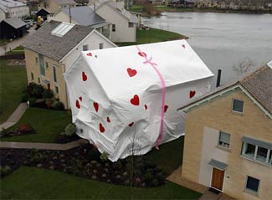
ETİK DIŞI DAVRANMA NEDENLERİ

Slide 88
.Bilgisizlik ve Yetersiz Eğitim
.Dizginlenemeyen yükselme hırsı
.Dikkatsizlik, disiplinsizlik
.Soruşturma eksikliği, yeterli ve etkili bir
denetimin olmaması
. İdeolojik etkiler
.Üstlerin aşırı ve oransız baskısı
.Maddi ve manevi kazanç hırsı

Slide 89
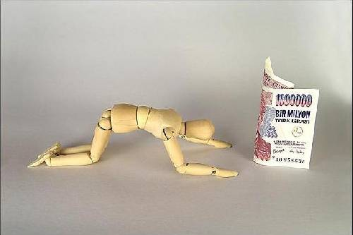
ETİK DIŞI DAVRANIŞLARI HAKLILAŞTIRMA BİÇİMLERİ

Slide 90
Etik dışı davranışını gerekçelendirme konusunda rahatsızlık duyan kişiler, kendilerine yüce bir amaç ararlar.
1. Sonuçta herkesin yararı var,
2. Bunu sadece senin için yapıyorum,
3. Kimse zarar görmeyecek ki,
4. Herkes aynı şeyi yapıyor.
5. Kişisel olarak bir kazancım yok ki,
6. Hak ettiğimi alamıyorum,
7. Hala tarafsız olabilirim.

Slide 91
İyi insanların doğru davranması için yasaya lüzum yoktur. Kötü insanlar ise yasayı çiğnemenin bir yolunu zaten bulur.
PLATON (Eflatun)
d. MÖ 427 - ö. MÖ 347

Slide 92
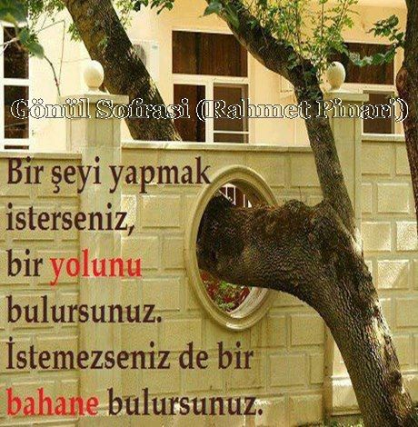

Slide 93
Son söz
Günlük hayatta ve kamu hizmetinin sunumu esnasında karşılaşacağınız ahlaki belirsizliklerde
Vicdanınız kılavuzunuz olsun…

Slide 94

Teşekkür Ederim…

